Slide 1
DEPARTAMENTO DE CIENCIAS ECONÓMICAS, ADMINISTRATIVAS Y DE COMERCIO
TESIS PARA LA OBTENCIÓN DEL TÍTULO DE INGENIERO COMERCIAL
ANÁLISIS Y PROPUESTA DE MEJORA DE LOS PROCESOS DE COMPRAS DE LA CORPORACIÓN SALUD
AUTOR: JOSÉ MIGUEL ENCALADA JIMÉNEZ
DIRECTOR: ING. JORGE RODRÍGUEZ
CODIRECTOR: ING. CÉSAR LLUMIQUINGA
SANGOLQUÍ, ENERO 2013

Slide 2
ANÁLISIS Y PROPUESTA DE MEJORA DE LOS PROCESOS DE COMPRA DE LA CORPORACIÓN SALUD
ASPECTOS GENERALES DE LA EMPRESA
DIAGNÓSTICO SITUACIONAL
ANÁLISIS DE PROCESOS
PROPUESTA DE MEJORA DE PROCESOS
INDICADORES
CONCLUSIONES Y RECOMENDACIONES

Slide 3
ASPECTOS GENERALES DE LA EMPRESA
EMPRESAS QUE FORMAN PARTE DE LA CORPORACIÓN SALUD

Slide 4
ASPECTOS GENERALES DE LA EMPRESA
OBJETIVOS DE CALIDAD DE LA CORPORACIÓN SALUD
Tener un equipo humano que contribuya al cumplimiento de objetivos.
Reducir gastos de administración (eficiencia).
Mejorar los resultados generales de la compañía (eficacia).
Mejorar el objetivo de “ventas” de la compañía.

Slide 5
ASPECTOS GENERALES DE LA EMPRESA
OBJETIVOS DE CALIDAD DE LA CORPORACIÓN SALUD
Tener clientes más contentos (indicadores de satisfacción).
Medir la satisfacción del cliente por cambio en productos y mejoras en servicio.
Incrementar la satisfacción del cliente.
Mejorar el índice de rotación de cartera.

Slide 6
ASPECTOS GENERALES DE LA EMPRESA
PROBLEMÁTICA DE LA EMPRESA
La Corporación Salud ha experimentado un notable crecimiento en los últimos años.
Se crearon nuevas áreas y se dividieron otras.
En esta constante evolución, la velocidad de los cambios internos y del mercado, evidenciaron la necesidad de una continua mejora de los procesos y procedimientos

Slide 7
ASPECTOS GENERALES DE LA EMPRESA
PROBLEMÁTICA DEL DEPARTAMENTO DE COMPRAS DE LA CORPORACIÓN SALUD
Falta de procesos documentados actualizados genera variabilidad en las gestiones.
Descenso en la efectividad de entrega de pedidos, en tiempo y características de los productos.

Slide 8
ASPECTOS GENERALES DE LA EMPRESA
OBJETIVO GENERAL DE LA INVESTIGACIÓN
Realizar una propuesta de mejora de los procesos de compras de la Corporación Salud, que permitan cumplir con sus objetivos de calidad, de reducir los gastos de administración (eficiencia), mejorar los resultados generales de la compañía (eficacia), e incrementar la satisfacción del cliente, en el cumplimiento de requisiciones de compras

Slide 9
ASPECTOS GENERALES DE LA EMPRESA
OBJETIVOS ESPECÍFICOS DE LA INVESTIGACIÓN
Realizar un diagnóstico del departamento de compras y los subprocesos que se encuentran documentados.
Realizar la identificación y levantamiento de los subprocesos de compras que se aplican actualmente y documentarlos.
Analizar los subprocesos para determinar los problemas de eficiencia o eficacia.

Slide 10
ASPECTOS GENERALES DE LA EMPRESA
OBJETIVOS ESPECÍFICOS DE LA INVESTIGACIÓN
Rediseñar, proponer la mejora de los subprocesos analizados y documentarlos.
Realizar un análisis de costo de los procesos mejorados.
Proponer indicadores de eficiencia/eficacia, para los subprocesos de compras.

Slide 11
ASPECTOS GENERALES DE LA EMPRESA
TIPO DE INVESTIGACIÓN
Se utilizó el estudio descriptivo para delimitar los hechos del problema de investigación, en base a:
Revisión del manual de calidad.
Observación participante.
Encuesta mediante formularios, para levantar cómo se desarrollan los procesos actualmente.

Slide 12
DIAGNÓSTICO SITUACIONAL
CAPACIDAD ADMINISTRATIVA

Slide 13
DIAGNÓSTICO SITUACIONAL
CAPACIDAD FINANCIERA
La capacidad financiera de la Corporación Salud es buena para realizar los pagos a proveedores, y debido a su correcta planificación, nunca excede un periodo de pago de un mes.

Slide 14
DIAGNÓSTICO SITUACIONAL
CAPACIDAD DE TALENTO HUMANO
No existen manuales de puesto.
No existen programas de determinación de las necesidades de formación para el área.
Los asistentes de compras no han recibido capacitaciones de las funciones que deben cumplir.
Los programas de motivación son inexistentes.

Slide 15
DIAGNÓSTICO SITUACIONAL
CAPACIDAD DE INFRAESTRUCTURA
Las instalaciones son apropiadas para el desempeño de trabajo de oficina.
Las oficinas del personal de compras que sirve a la ciudad de Quito se encuentran en Cumbayá.
Disponen de equipos de computación y programas aptos para sus funciones.
Se mantiene un programa BPM para registro de las órdenes de compra, llamado VECTOR.

Slide 16
ANÁLISIS DE PROCESOS
REVISIÓN DE PROCESOS DOCUMENTADOS EXISTENTES
Los procesos documentados existentes, correspondientes a la gestión de compras dentro del manual de calidad de la Corporación Salud, son los siguientes:
Preselección, selección y evaluación de proveedores
Compras
Licitaciones.

Slide 17
ANÁLISIS DE PROCESOS
REVISIÓN DE PROCESOS DOCUMENTADOS EXISTENTES
OBSERVACIONES GENERALES
Los formatos IT (instrucción de trabajo), de cada uno de los tres procesos se encuentran desactualizados en cuanto a definiciones y políticas, además de la responsabilidad de supervisión.
Los tres diagramas de flujo suprimen actividades muy importantes de la gestión.

Slide 18
ANÁLISIS DE PROCESOS
LEVANTAMIENTO DE PROCESOS QUE SE REALIZAN ACTUALMENTE
Para el levantamiento de los procesos de la gestión de compras se utilizó como instrumento la encuesta, cuestionario levantamiento inicial.
El formato se desarrolló teniendo en cuenta los elementos: objetivo (en base a la misión), líder, límites, clientes, productos, insumos, proveedores, base documental, indicadores, cargos involucrados, y los recursos físicos y/o tecnológicos

Slide 19
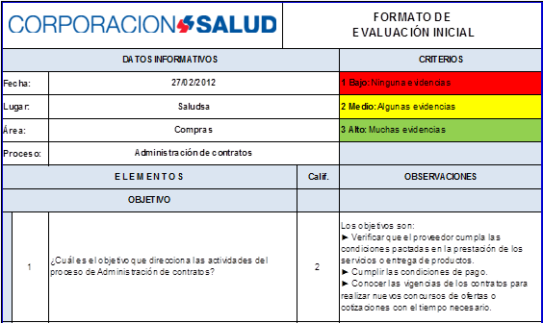
ANÁLISIS DE PROCESOS
FORMATO DE CUESTIONARIO DE LEVANTAMIENTO DE PROCESOS (EXTRACTO)

Slide 20
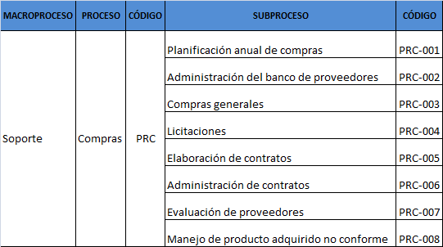
ANÁLISIS DE PROCESOS
SUBPROCESOS ACTUALES DE LA GESTIÓN DE COMPRAS

Slide 21
ANÁLISIS DE PROCESOS
DESCRIPCIÓN DE LOS SUBPROCESOS ACTUALES
La descripción de los procesos actuales, se realiza mediante diagramas de flujo usando la metodología SIPOC, ya que ayuda a entender de manera clara el propósito y alcance de un proceso, que es un acrónimo de:
Suppliers (Proveedores)
Inputs (Entradas)
Proceso (Proceso)
Outputs (Productos)
Customers (Clientes)

Slide 22
ANÁLISIS DE PROCESOS
SIPOC PLANIFICACIÓN ANUAL DE COMPRAS

Slide 23
PROPUESTA DE MEJORA DE PROCESOS
MEJORAMIENTO DE PROCESOS
Para la propuesta de mejora de los procesos se utilizó el análisis de valor agregado, con la simbología ASME:
Se definen las actividades dentro de los subprocesos de la gestión de compras que agregan valor para el cliente o para la organización, y las actividades que no lo hacen.
Se recomendará su eliminación o disminución en tiempo, mediante cambios o automatización dentro del proceso.

Slide 24
PROPUESTA DE MEJORA DE PROCESOS
ANÁLISIS DE VALOR AGREGADO DE LOS SUBPROCESOS

Slide 25
PROPUESTA DE MEJORA DE PROCESOS
HOJA DE MEJORAMIENTO DE PROCESOS
Este formato fue utilizado para describir las propuestas de mejora para las actividades de los subprocesos de compra levantados.
Detalla la situación actual del subproceso, los problemas detectados, y describe las mejoras propuestas.

Slide 26
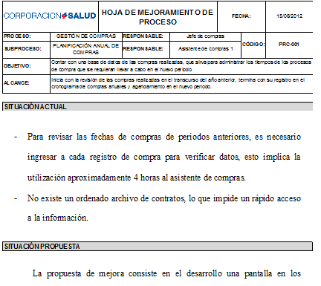
PROPUESTA DE MEJORA DE PROCESOS
FORMATO DE HOJA DE MEJORAMIENTO DE PROCESOS (EXTRACTO)

Slide 27
PROPUESTA DE MEJORA DE PROCESOS
ANÁLISIS COMPARATIVO DE LOS PROCESOS ACTUALES Y MEJORADOS
Una vez incluídas las propuestas de mejora en los subprocesos, se realiza nuevamente el análisis de valor agregado.
Con la finalidad de comparar los subprocesos actuales de la gestión de compras, con los resultados una vez realizadas las mejoras propuestas, a continuación se presentan cuadros y gráficas que detallan los siguientes aspectos:
Tiempo total
Eficiencia
Costo

Slide 28
PROPUESTA DE MEJORA DE PROCESOS
RESUMEN DE TIEMPOS DEL ANÁLISIS COMPARATIVO DE LOS SUBPROCESOS

Slide 29
PROPUESTA DE MEJORA DE PROCESOS
RESUMEN DE EFICIENCIA DEL ANÁLISIS COMPARATIVO DE LOS SUBPROCESOS

Slide 30
PROPUESTA DE MEJORA DE PROCESOS
RESUMEN DE COSTOS RESULTANTES DEL ANÁLISIS COMPARATIVO DE LOS SUBPROCESOS

Slide 31
PROPUESTA DE MEJORA DE PROCESOS
PROPUESTA DE PROCESOS MEJORADOS EN FORMATO IT
Para documentar los procesos de la gestión de compras mejorados de la Corporación Salud, se presenta cada uno de los mismos con un encabezado de instrucción de trabajo (IT), que se utiliza en las empresas para definiciones, formatos y procesos de forma indistinta.
Para darle una estructura acorde al enfoque de procesos, cada documento contiene lo siguiente:
Control de cambios y mejoras, Objetivo, Alcance, Responsable, Definiciones, Políticas, Diagrama de flujo, Procedimiento, Referencias

Slide 32
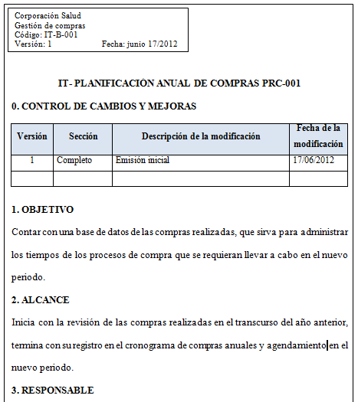
PROPUESTA DE MEJORA DE PROCESOS
PROPUESTA DE FORMATO IT (EXTRACTO)

Slide 33
INDICADORES
PROPUESTA DE APLICACIÓN DE INDICADORES
Existen muchos indicadores posibles que se pueden desarrollar, pero se debe tener en cuenta que los recursos de toda organización son limitados, por lo que se deben desarrollar solo los que son rentables, esto quiere decir, aquellos para los cuales la importancia de la información que simbolizan, justifica el esfuerzo necesario para su obtención.

Slide 34
INDICADORES
PROPUESTA DE APLICACIÓN DE INDICADORES
Los criterios a utilizarse son los siguientes:
Relación con los objetivos corporativos
Costo de los recursos necesarios para establecer el indicador.
Fiabilidad del proceso de cálculo.
Motivación del personal producida por el indicador.

Slide 35
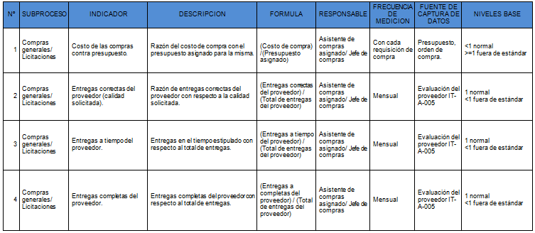
INDICADORES
PROPUESTA DE APLICACIÓN DE INDICADORES

Slide 36
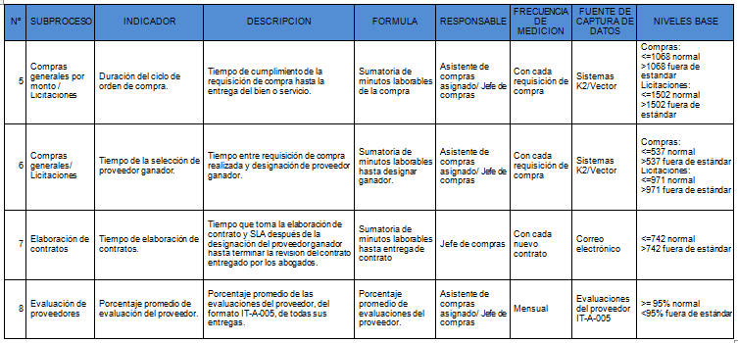
INDICADORES
PROPUESTA DE APLICACIÓN DE INDICADORES

Slide 37
CONCLUSIONES Y RECOMENDACIONES
CONCLUSIONES
Se cumplió con el objetivo específico de realizar un diagnóstico del departamento de compras y los subprocesos que se encuentran actualmente en el manual de calidad, evidenciando que no están documentados de forma estructurada y estandarizada. Las instrucciones de trabajo que se utilizan para este fin únicamente brindan información sobre políticas de los subprocesos, y los diagramas de flujo no contemplan todas las actividades que se realizan.
Se cumplió con el objetivo específico de identificar y levantar los procesos aplicados actualmente.

Slide 38
CONCLUSIONES Y RECOMENDACIONES
CONCLUSIONES
Se cumplió con el objetivo específico de analizar los procesos para determinar problemas de eficiencia y eficacia, realizando un análisis de valor agregado, constatando que siete de los ocho subprocesos definidos tienen una eficiencia menor al 50%.
En base a los resultados del análisis de valor agregado, se cumplió con el objetivo específico de rediseñar y proponer mejoras de los subprocesos además de documentarlos, logrando que la eficiencia de cinco de los ocho subprocesos levantados supere el 80%.

Slide 39
CONCLUSIONES Y RECOMENDACIONES
CONCLUSIONES
Se cumplió con el objetivo específico de realizar un análisis de costo de los procesos mejorados.
Se cumplió con el objetivo específico de realizar una propuesta de indicadores de eficiencia y eficacia para controlar los resultados de los subprocesos, que sirvan como base para tomar acciones correctivas en caso de que existan desviaciones que perjudiquen los resultados.

Slide 40
CONCLUSIONES Y RECOMENDACIONES
CONCLUSIONES
Terminando todos los objetivos específicos, se ha logrado en el presente trabajo cumplir con el objetivo general de realizar una propuesta de mejora de los subprocesos de compras de la Corporación Salud, enfocados en la eficiencia y eficacia, para incrementar la satisfacción del cliente con el cumplimiento de sus requisiciones de compra.

Slide 41
CONCLUSIONES Y RECOMENDACIONES
RECOMENDACIONES
La administración del Sistema de Gestión de Calidad de la Corporación Salud, debe trabajar conjuntamente con el área de procesos, para documentar de manera estructurada y estandarizada los procesos de las empresas.
Todas las gestiones de compra deben ser realizadas por el área destinada para este fin.
Es necesario realizar una actualización de los documentos que se encuentran dentro del Manual de Calidad de la Corporación Salud.

Slide 42
CONCLUSIONES Y RECOMENDACIONES
RECOMENDACIONES
Deben aplicarse indicadores de eficacia y eficiencia que permitan a la gerencia financiera revisar de manera periódica los resultados de la gestión de compras.
Se deben actualizar las descripciones de los puestos del área de compras, además de la implementación de manuales para los cargos.
Se recomienda la asignación de presupuesto anual para programas de capacitación específica para el área de compras.

Slide 43
CONCLUSIONES Y RECOMENDACIONES
RECOMENDACIONES
Se recomienda implementar el formato de instrucción de trabajo desarrollado en el presente trabajo, incluyendo versión, objetivo, alcance, responsable, definiciones, políticas, diagrama de flujo, procedimiento y referencias.

Slide 44
GRACIAS.

